Slide 1


[野火]《emWin应用开发实战指南—基于STM32》
第11讲
颜色
公众号
淘宝店铺

Slide 2
文本显示
emWin
视频教程
主讲内容
颜色相关基础
逻辑颜色与物理颜色
预定义颜色
调色板
颜色相关API
颜色显示实验
1.
2.
3.
4.
5.
6.

Slide 3
颜色
emWin
视频教程
1. 颜色相关基础
色彩空间
RGB：红色(R)、绿色(G)、蓝色(B)
CMYK：青色(C)、品红(M)、黄色(Y)、黑色(K)
HSV：色相(H)、饱和度(S)、明度(V)

Slide 4

颜色
emWin
视频教程
1. 颜色相关基础

Slide 5
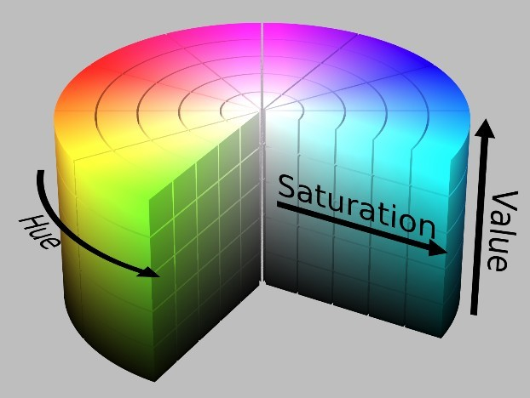
颜色
emWin
视频教程
1. 颜色相关基础

Slide 6
颜色
emWin
视频教程
1. 颜色相关基础
色彩深度
也称为位深度(bit depth)，表示图像中存储一个像素的色彩信息所占用的位数，单位是位/像素(bits per pixel)或bpp。
像素格式
它表示为一个像素的颜色信息以什么样的方式和顺序进行存储。

Slide 7
颜色
emWin
视频教程
2. 逻辑颜色与物理颜色
逻辑颜色
应用程序及emwin内部使用的颜色，包含三个8位的颜色分量和一个8位的alpha通道。
物理颜色
显示器实际显示的颜色。在运行时，逻辑颜色映射到物理颜色。

Slide 8
颜色
emWin
视频教程
2. 逻辑颜色与物理颜色
Alpha | 蓝色 | 绿色 | 红色
0x00：不透明 0xFF：完全透明
DB31 – DB24 | DB23 – DB16 | DB15 – DB08 | DB07 – DB00
Alpha | 红色 | 绿色 | 蓝色
0x00：完全透明 0xFF：不透明
DB31 – DB24 | DB23 – DB16 | DB15 – DB08 | DB07 – DB00

Slide 9
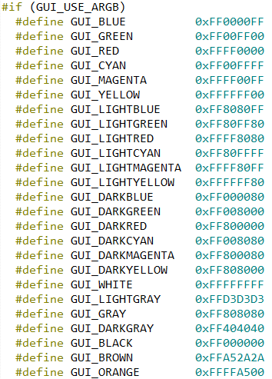
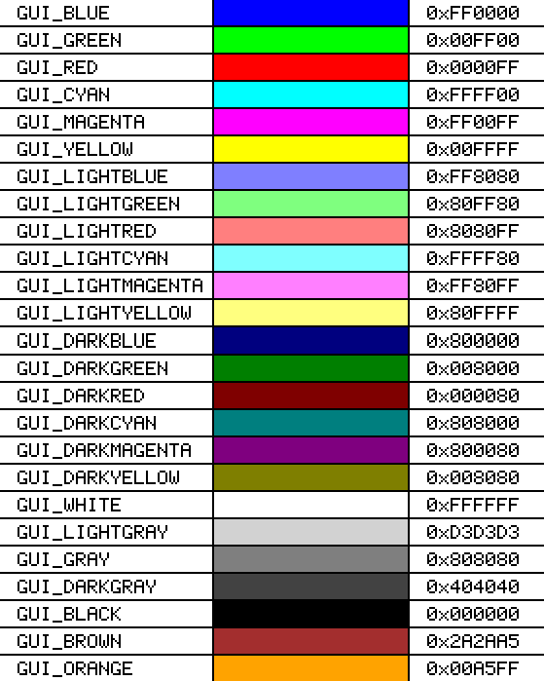
颜色
emWin
视频教程
3. 预定义颜色

Slide 10
颜色
emWin
视频教程
4. 调色板
标识符 | 可用颜色 | 掩码
GUICC_1 | 黑和白 | 0x01 -> 00000001
GUICC_1616I | 16+4位Alpha混合 | 0xFF -> 11111111
GUICC_8666 | 232 | 0xFF-> 232种颜色可用
GUICC_88666I | 232+8位Alpha混合 | 0xFFFF-> AAAAAAAACCCCCCCC
GUICC_M4444I | 4096+4位Alpha混合 | 0xFFFF -> AAAARRRRGGGGBBBB
GUICC_M1555I | 32768+1位透明度 | 0xFFFF -> TRRRRRGGGGGBBBBB
GUICC_565 | 65535 | 0xFFFF -> BBBBBGGGGGGRRRRR
GUICC_M565 | 65535 | 0xFFFF -> RRRRRGGGGGGBBBBB
GUICC_M888 | 16777216 | 0x00FFFFFF-> RRRRRRRRGGGGGGGGBBBBBBBB
GUICC_M8888I | 16777216+8位Alpha混合 | 0xFFFFFFFF-> AAAAAAAARRRRRRRRGGGGGGGGBBBBBBBB

Slide 11
颜色
emWin
视频教程
5. 颜色相关API
函数名 | 描述
基本函数
GUI_GetBkColor() | 返回当前背景颜色
GUI_GetBkColorIndex() | 返回当前背景颜色的索引
GUI_GetColor() | 返回当前前景色
GUI_GetColorIndex() | 返回当前前景色的索引
GUI_GetDefaultColor() | 返回默认的前景色
GUI_GetDefaultBkColor() | 返回默认背景颜色
GUI_SetBkColor() | 设置当前背景颜色
GUI_SetBkColorIndex() | 设置当前背景颜色的索引
GUI_SetColor() | 设置当前前景色
GUI_SetColorIndex() | 设置当前前景色的索引
GUI_SetDefaultColor() | 设置默认前景色
GUI_SetDefaultBkColor() | 设置默认背景颜色

Slide 12
颜色
emWin
视频教程
5. 颜色显示实验
代码分析
实验现象

Slide 13
[野火]《emWin应用开发实战指南—基于STM32》
谢谢
公众号
淘宝店铺

